Slide 1
1.

Slide 2
2.

Slide 3
3.
*333

Slide 4
4.

Slide 5
5.

Slide 6
6.

Slide 7
7.

Slide 8
8.

Slide 9
9.

Slide 10
10.

Slide 11
11.

Slide 12
12.

Slide 13
13.

Slide 14
14.

Slide 15
15.

Slide 16
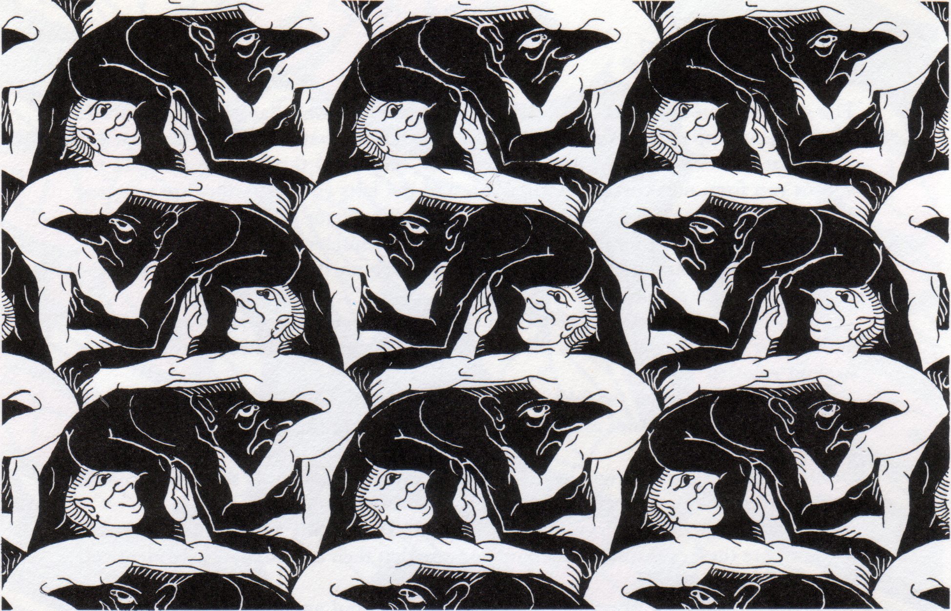
16.

Slide 17
17.

Slide 18
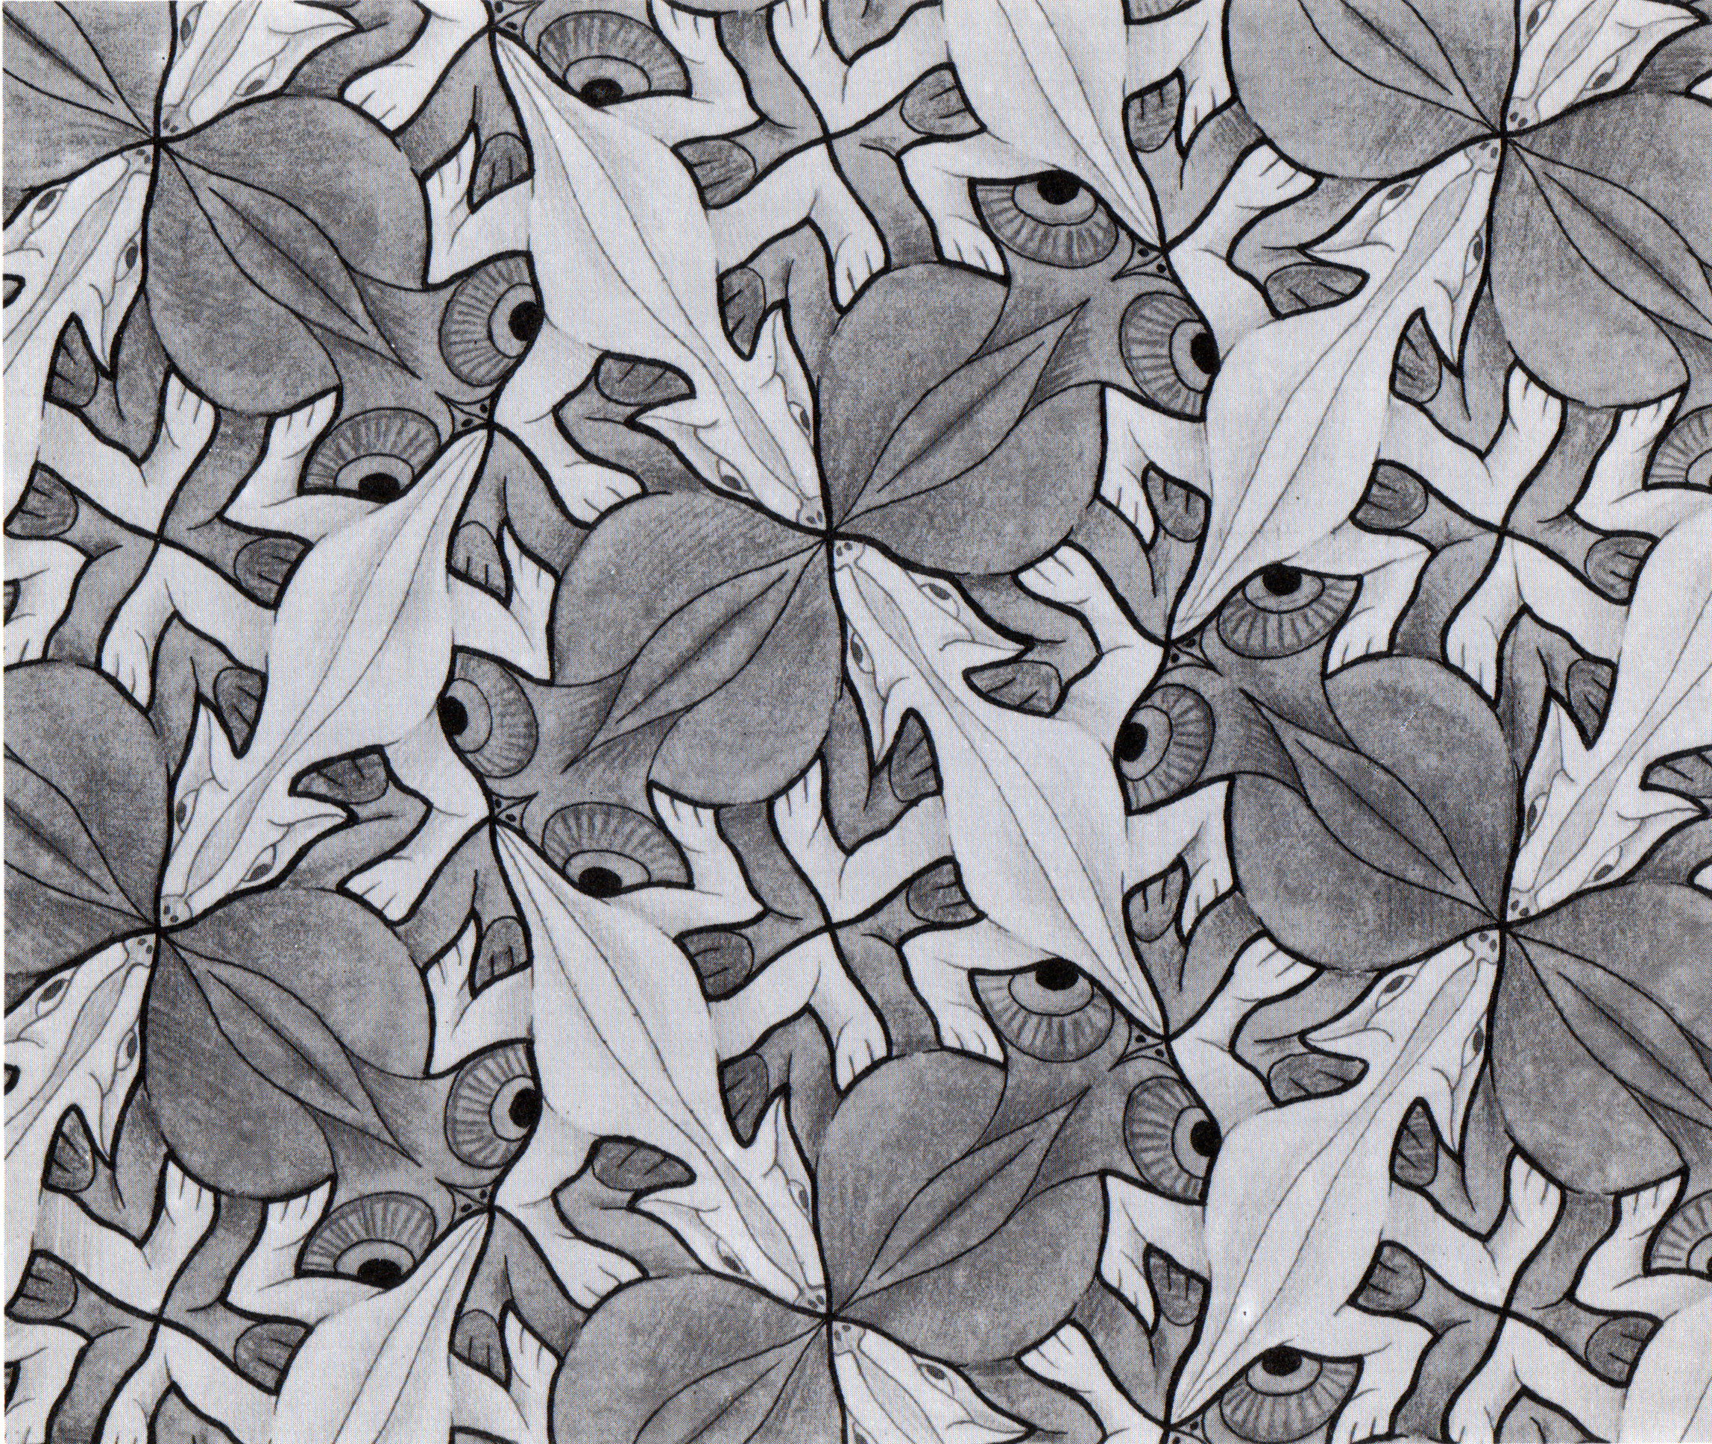
18.

Slide 19
19.

Slide 20
20.

Slide 21
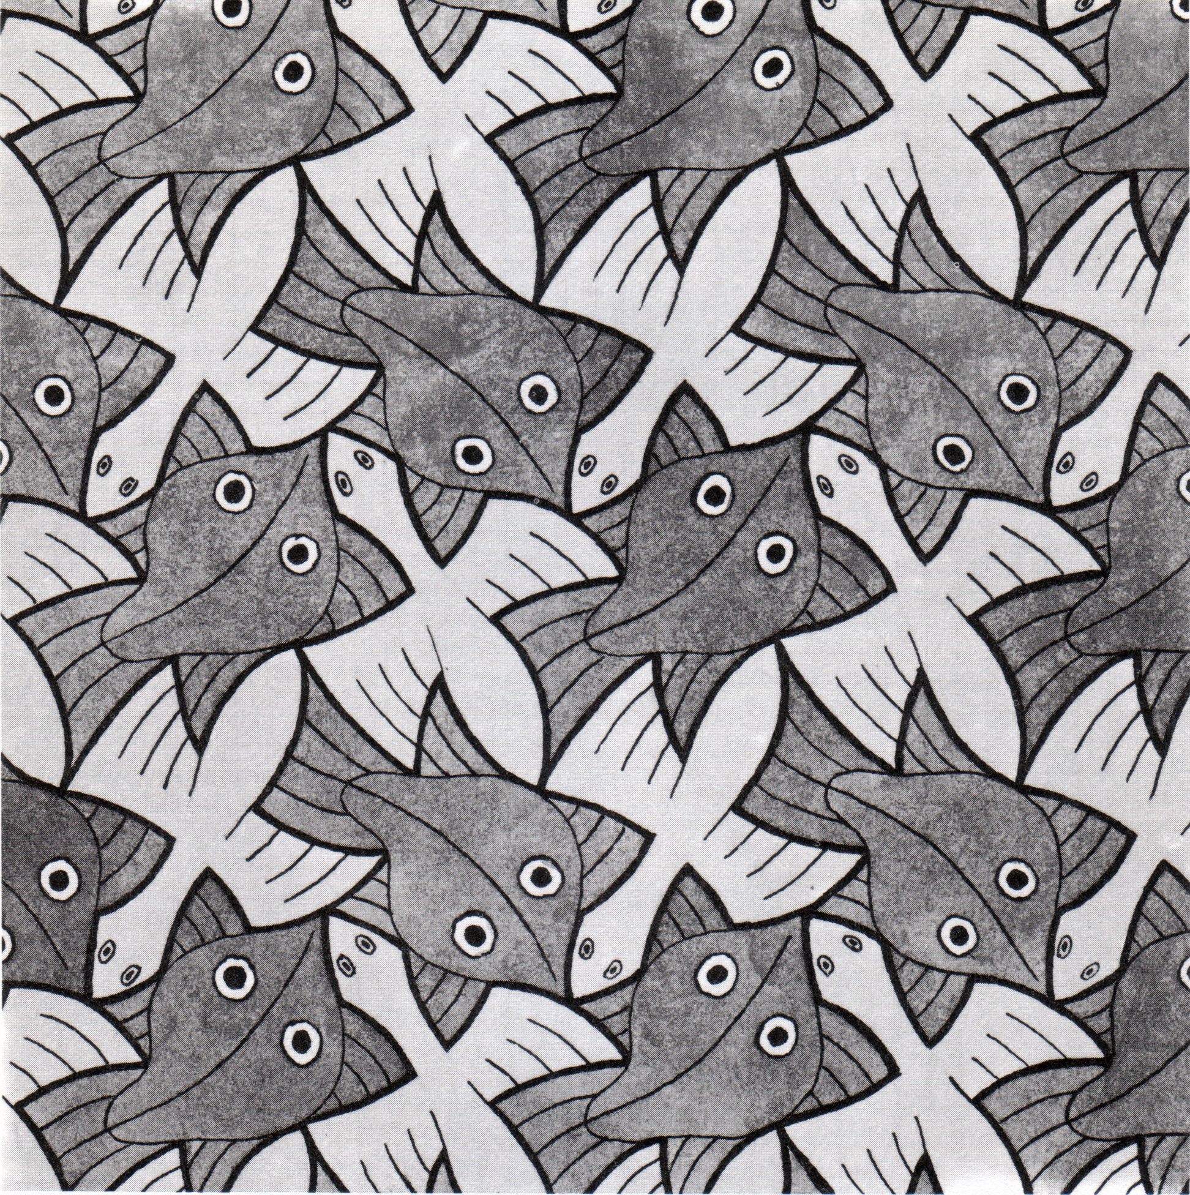
21.

